Slide 1
Veřejná konzultace Informační systém datových schránek 26. dubna 2017

Slide 2
Část 1:
Shrnutí dosavadních zkušeností s provozem ISDS

Slide 3
Úvod
Informační systém datových schránek (ISDS) je informačním systémem veřejné správy, který obsahuje informace o datových schránkách a jejich uživatelích.
Legislativní rámec – zákon č. 300/2008 Sb., o elektronických úkonech a autorizované konverzi dokumentů, zákon č. 365 /2000 Sb., o informačních systémech veřejné správy.
Spuštění systému 1. 7. 2009.
Správcem ISDS je Ministerstvo vnitra.
Provozovatelem je Česká pošta, a.s. jakožto subjekt, kterému bylo provozování svěřeno zákonem – provozovatel zajišťuje chod celého systému, rozesílání přístupových údajů, helpdesk, call-centrum, doplňkové služby a další provozní služby.

Slide 4
Co jsou datové schránky
Náhrada za klasické doručování v listinné podobě.
Primárně slouží k doručování dokumentů mezi občany / firmami a státem a mezi jednotlivými úřady.
Umožňuje elektronické úkony (podání) vůči úřadům.
Veškeré informace plně elektronizované => možnost napojení do interních systémů uživatelů.
Povinně (na základě zákona) zřizované schránky:
Orgány veřejné moci, právnické osoby zapsané v obchodním rejstříku, advokáti, daňoví poradci a insolvenční správci
Nepovinně (na základě žádosti) zřizované schránky:
Právnické osoby nezapsané v obchodním rejstříku, fyzické osoby podnikající, fyzické osoby

Slide 5
Benefity datových schránek
Informační systém datových schránek …
… je rychlý
Na rozdíl od papírové pošty trvá dodání vteřiny až minuty.
… je dostupný
Zprávy lze odesílat z domova či kanceláře.
… je bezpečný
Na rozdíl od emailu je prakticky vyloučen spam, totožnost odesilatele i adresáta je známa a ověřena.
… je levný
Soukromí uživatelé odesílají zcela zadarmo, veřejná správa platí výrazně méně oproti listovní zásilce.

Slide 6
Další výhody datových schránek
garantované a průkazné doručení zpráv, vč. průkaznosti obsahu
možnost svěřit ovládání datové schránky plně či částečně jiné pověřené osobě
možnost získat některé elektronické výpisy (např. rejstřík trestů a bodové hodnocení řidiče) zdarma do datové schránky
možnost využít přístupové údaje vydané k datové schránce k přihlášení do jiných portálů a el. aplikací, jako je např. ePortál ČSSZ a Daňový portál finanční správy

Slide 7
Unikátní řešení pro elektronické úkony
Datové schránky byly navrženy jako efektivnější alternativa emailu s el. podpisem.
Pomocí datové schránky lze učinit podání i bez elektronického podpisu.
Na rozdíl od emailu poskytuje ISDS elektronicky podepsané dodejky / doručenky.
Na rozdíl od emailu lze jednoznačně prokázat obsah podání.

Slide 8
Trojí způsob ovládání datové schránky
Klientský portál datových schránek:
výchozí webová aplikace, dostupná jako součást ISDS na adrese www.mojedatovaschranka.cz,
nevyžaduje instalaci žádného specifického programového vybavení.
Aplikační rozhraní ISDS:
od počátku systému lze ovládat datovou schránku i pomocí jiných aplikací,
tyto tzv. aplikace třetích stran mají k dispozici zdarma komplexní aplikační rozhraní (API), popsané v Provozním řádu ISDS,
vznikla celá řada aplikací, od jednoduchých po komplexní (některé jsou i zdarma).
Přístupové rozhraní ISDS:
na základě schválení žádosti lze umožnit jiným poskytovatelům internetových služeb integraci jejich aplikace s datovou schránkou,
k ovládání DS pak může klient využít přístupové údaje či přihlašovací nástroje jiného poskytovatele (např. internetové bankovnictví).

Slide 9
Milníky
1. 7. 2009: Start informačního systému datových schránek
1. 11. 2009: Povinná aktivace datových schránek zřízených ze zákona – „ostrý start“
1. 1. 2010: Možnost zasílání elektronických faktur mezi soukromými subjekty
1. 7. 2010: Soukromoprávní komunikace bez omezení
1. 1. 2013: Změna obchodního modelu – přechod na plně paušální systém
1. 1. 2018: Nová smlouva, změna obchodního modelu

Slide 10
Datové schránky v číslech
Aktuální data k 31. 3. 2017:
807 tis. zřízených datových schránek
721 tis. aktivních datových schránek
celkem: 442,5 mil. odeslaných datových zpráv
aktuální průměr 400 tisíc odeslaných zpráv denně (v pracovní dny)
meziroční nárůst počtu zpráv: 10 %
99,4 % zpráv doručeno přihlášením do datové schránky

Slide 11
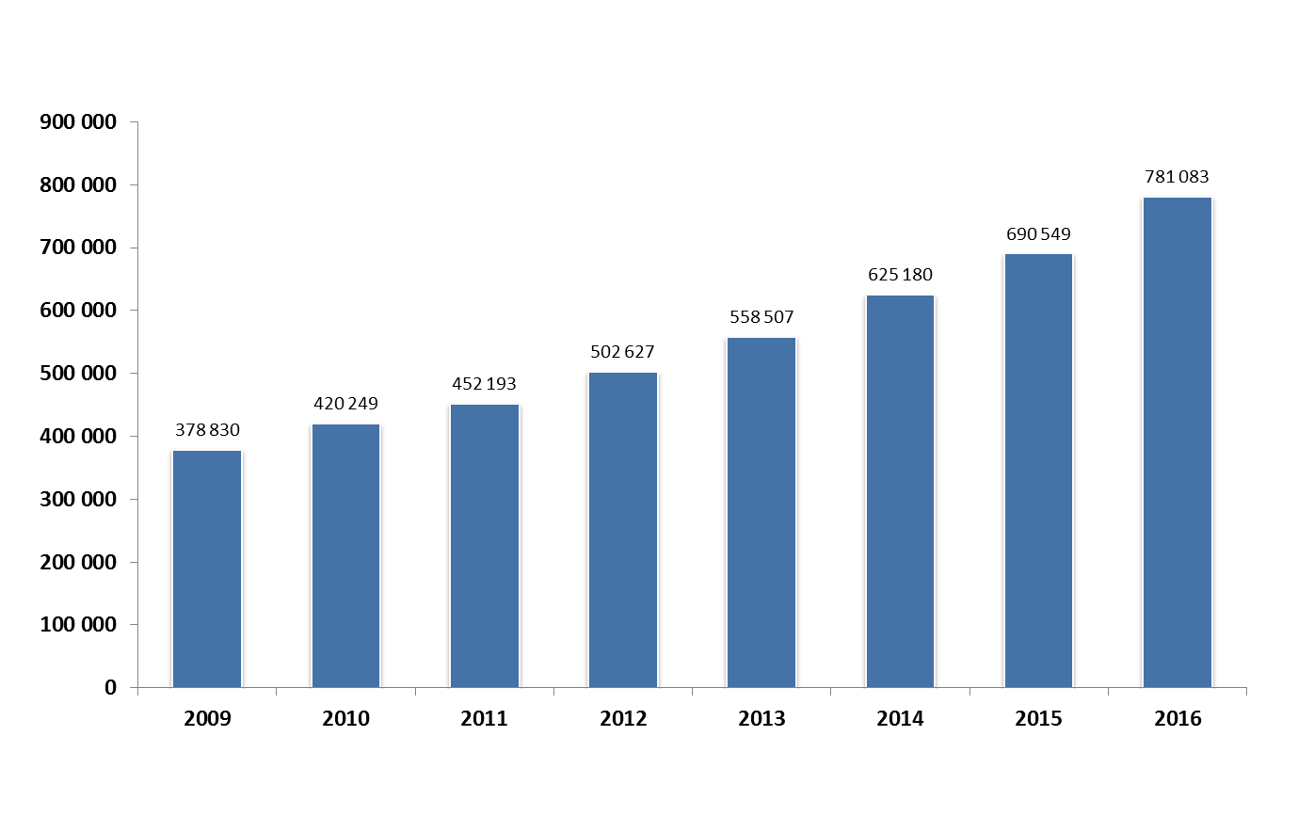
Vývoj počtu zřízených DS
Počet zřízených datových schránek se neustále zvyšuje poměrně vysokým tempem (nárůst 10 až 13 % ročně).
Aktuálně je zřízeno již přes 800 tis. schránek.

Slide 12
Vývoj počtu datových schránek
Vývoj počtu datových schránek zřízených ze zákona
Nárůst počtu datových schránek ze zákona je vcelku mírný.
Vývoj počtu datových schránek zřízených na žádost
Nárůst počtu datových schránek zřízených na žádost výrazně převyšuje nárůst schránek ze zákona. Domníváme se, že to lze chápat jako projev zájmu o výhody používání datových schránek.

Slide 13
Vývoj počtu datových schránek (v tisících)

Slide 14
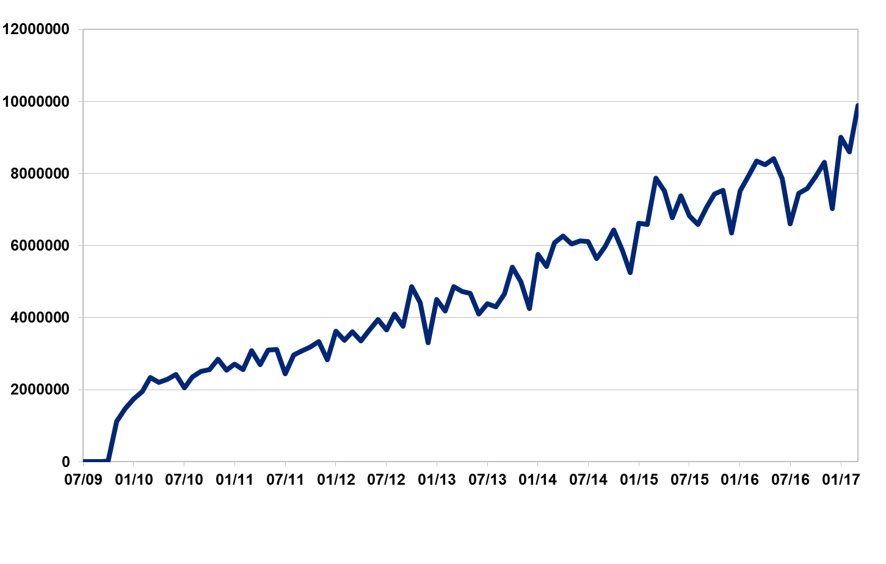
Vývoj počtu datových zpráv
Počet datových zpráv kontinuálně roste.
V březnu 2017 bylo odesláno 9 878 554 zpráv, což znamená meziroční nárůst 18 %.

Slide 15
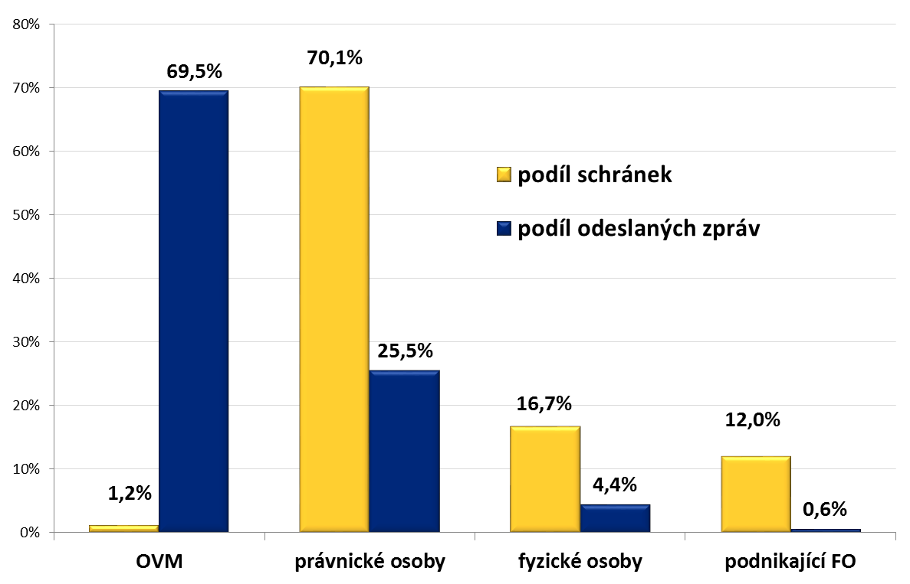
Provoz dle typu uživatelů
Téměř 70 % zpráv odesílají OVM, přestože tvoří pouze 1 % datových schránek.
Podíl OVM na počtu zpráv se postupně snižuje, naopak rostou ostatní segmenty.

Slide 16
Doplňkové služby
Poštovní datová zpráva
Soukromoprávní komunikace prostřednictvím ISDS.
Počet uživatelů strmě roste.
Datový trezor
Datový trezor automaticky uchovává datové zprávy v datové schránce nad rámec zákonem stanovené doby uložení 90 dnů.
SMS notifikace
Upozornění na příchozí datovou zprávu prostřednictvím SMS.
SMS autentizace
Bezpečné přihlašování do datové schránky s využitím zaslání bezpečnostního kódu přes SMS.

Slide 17
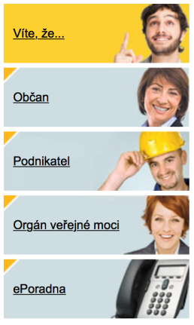
Kvalitní uživatelská podpora
Pro všechny uživatele i zájemce o fungování DS je zprovozněna infolinka a technická podpora, dostupná telefonem na tel. čísle 270 005 200 i pomocí webového formuláře.
Provozujeme informační webové stránky www.datoveschranky.info
Úkony vyžadující osobní návštěvu se řeší na pracovištích Czech POINT (přes 7200 kontaktních míst)

Slide 18
Kvalitní uživatelská podpora
Veřejné testovací prostředí:
pro registrované zájemce je dostupné plně funkční testovací prostředí, včetně klientského portálu i aplikačního rozhraní
www.czebox.cz
Interaktivní demo prostředí:
Ovládání klientského portálu lze nezávazně vyzkoušet v interaktivním demo prostředí na adrese www.isdstest.cz.
Fórum a technická podpora pro dodavatele aplikací třetích stran
Pro registrované vývojáře je zřízen pracovní prostor, kde získají podporu přímo od tvůrců ISDS.
https://team.smartadministration.cz

Slide 19
Dostupnost a bezpečnost ISDS
ISDS je provozován v režimu vysoké dostupnosti 24 x 7 s plánovanou dostupností 99,9 % s výjimkou plánované údržby a provozních výluk.
Dlouhodobě je tato dostupnost překračována, k neplánovaným výpadkům takřka nedochází.
Bylo zaznamenáno minimum bezpečnostních incidentů, nikdy nedošlo ke kompromitaci systému ani k neoprávněnému průlomu do obsahu zpráv.

Slide 20
Rozvoj ISDS v období 2009 až 2017
Celkem bylo realizováno stovky úprav s cílem splnit legislativní požadavky a zvýšit uživatelský komfort při práci s datovou schránkou.
Přehled hlavních změn:
Zavedení veřejného seznamu držitelů datových schránek (2011)
Zavedení možnosti využívat autentizační služby ISDS – využití přístupu do jiných portálů prostřednictvím přihlašovacích údajů k DS (2011)
Redesign portálu datových schránek (2011) – odstranění povinného používání programového vybavení Software602 Form Filler
Úpravy služby Poštovní datová zpráva (soukromoprávní komunikace) – zavedení „odpovědních“ PDZ a zavedení možnosti „dotování“ PDZ (2011)
Napojení na základní registry (2012)
Vylepšení vyhledávání DS adresátů při přípravě datových zpráv na portálu ISDS a při vyhledávání ve veřejném seznamu držitelů DS (2014)
Zvýšení max. velikosti příloh datových zpráv z 10 na 20 MB (2015)

Slide 21
Úhrada za provoz ISDS
Od r. 2009 do r. 2012 - kombinace paušálního a transakčního modelu (paušál za zprávy zaslané směrem k OVM a transakční úhrada za zprávy odeslané od OVM). Úpravy ISDS byly hrazeny zvlášť.
1. 2013 – změna obchodního modelu – přechod na plně paušální model. Úpravy ISDS jsou z velké části zahrnuté v paušálu.
Výše celkové úhrady za provoz ISDS po letech (v mil. Kč bez DPH):
rok | 2009 | 2010 | 2011 | 2012 | 2013 | 2014 | 2015 | 2016 | celkem
Úhrada | 173 | 824 | 772 | 670 | 505 | 500 | 500 | 500 | 4 444

Slide 22
Porovnání vývoje cen

Slide 23
Spokojenost uživatelů DS
V letech 2011 a 2014 byl proveden nezávislý průzkum spokojenosti uživatelů ISDS (realizace VALUE ADDED, a.s.).
Naprostá většina oslovených subjektů (OVM, exekutoři, advokáti, daňoví poradci, právnické osoby) vyjadřuje s ISDS plnou spokojenost.
Za hlavní přínosy ISDS je považováno rychlejší vypravení odchozí i rychlejší zpracování příchozí korespondence.
Respondentům ISDS dle jejich vyjádření napomáhá také k zautomatizování procesu vypravování pošty a k snadnější archivaci dokumentů.

Slide 24
Spokojenost uživatelů DS
Porovnání výsledků průzkumu spokojenosti z let 2011 vs. 2014

Slide 25
Spokojenost uživatelů DS
Pro 33% respondentů znamená ISDS rychlejší zpracování příchozí pošty
pro 58% respondentů rychlejší vypravení odchozí pošty
pro 50% snadnější archivaci el. dokumentů
pro 33% znamenal ISDS impuls k zautomatizování procesu vypravování pošty

Slide 26
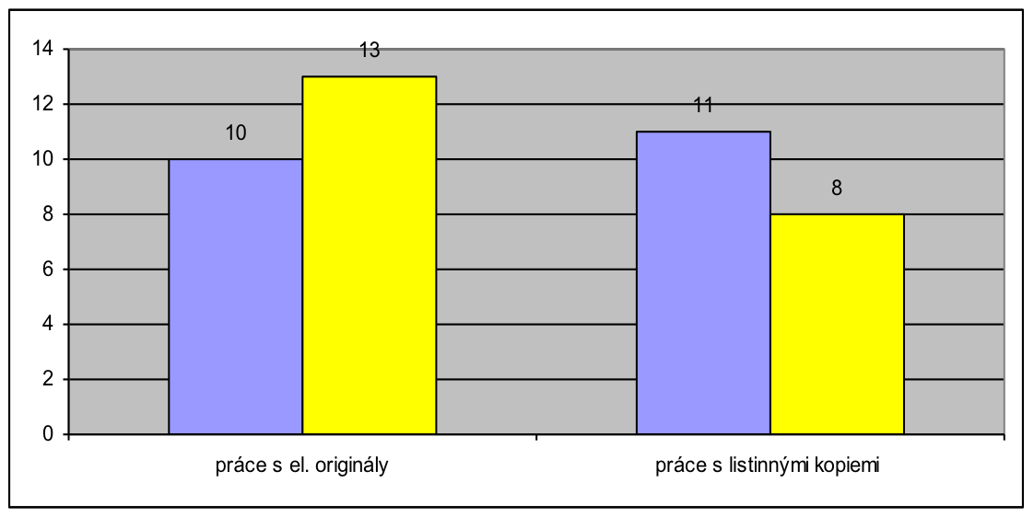
Spokojenost uživatelů DS
Práce s dokumenty 2011 vs. 2014

Slide 27
Celospolečenské přínosy a úspory
Zásadní zrychlení oběhu dokumentů mezi úřady navzájem i mezi úřady a veřejností
Úspory na poštovném (celkové náklady za datové schránky jsou nižší)
Snížení spotřeby papíru po zavedení elektronických spisových služeb
Rychlejší dodání i doručení dokumentů
Doručování úředních písemností bez ohledu na aktuální místo pobytu příjemce – podporují svobodu pohybu osob
Snadná online dostupnost písemností i pro zdravotně postižené osoby

Slide 28
Část 2:
Představení návrhu zajištění provozu a rozvoje ISDS na období 2018 – 2022

Slide 29
Aktuální stav
Také v dalším období po skončení platnosti stávajících smluv (2018 – 2022) zůstává správcem ISDS Ministerstvo vnitra a provozovatelem Česká pošta, jak vyplývá z platné legislativy.
Probíhá notifikace Evropské komisi s ohledem na povinnosti státu vzniklé přidělením veřejné podpory.
V současné době jsou připravovány smluvní dokumenty mezi MV a ČP. Plánovaná účinnost nové smlouvy je stanovena od 1. 1. 2018.

Slide 30
Klíčové body smlouvy MV / ČP
Model spolupráce mezi MV a ČP zůstane obdobný jako v předchozím období.
Klíčové body k řešení:
Změna obchodního modelu – způsob výpočtu úhrady za provozování ISDS
Dořešení licence ISDS – momentálně je držitelem licence ISDS Česká pošta. MV má opci na zakoupení licence v době platnosti smlouvy.
Rozšíření SLA o další garantované služby a navýšení sankcí.

Slide 31
Úhrada za provoz ISDS od r. 2018
Od 1. 1. 2018 dojde ke změně obchodního modelu.
Úhrada se bude skládat z:
Ročního paušálního poplatku (pokrytí fixních nákladů provozovatele)
Platby za transakce – součin počtu DZ a jednotkové ceny za 1 DZ (pokrytí variabilních nákladů provozovatele)
Úhrady za rozvoj ISDS – bude čerpáno dle požadavků Správce ISDS
Obchodní a cenový model je aktuálně projednáván, bude koncipován tak, aby byla postupně zvyšována efektivita, tedy cena za datovou zprávu bude v čase klesající.

Slide 32
Očekávané trendy ve využívání ISDS
Pokračující růst počtu datových schránek.
Zvyšování podílu fyzických osob a fyzických podnikajících osob na celkovém počtu datových schránek.
V souvislosti se zvyšujícím se počtem datových schránek očekáváme další růst počtu přenesených datových zpráv.
Rozšiřování možnosti využití ISDS při komunikaci s OVM (elektronizace dalších agend).
Rozvoj soukromoprávní komunikace (Poštovní datové zprávy – PDZ) – růst počtu významných subjektů, které budou umožňovat zasílání PDZ, s tím souvisí nárůst počtu odesílatelů i zpráv.
Budou přibývat další portály, do nichž se lze přihlásit pomocí přístupových údajů vydaných k datové schránce.

Slide 33
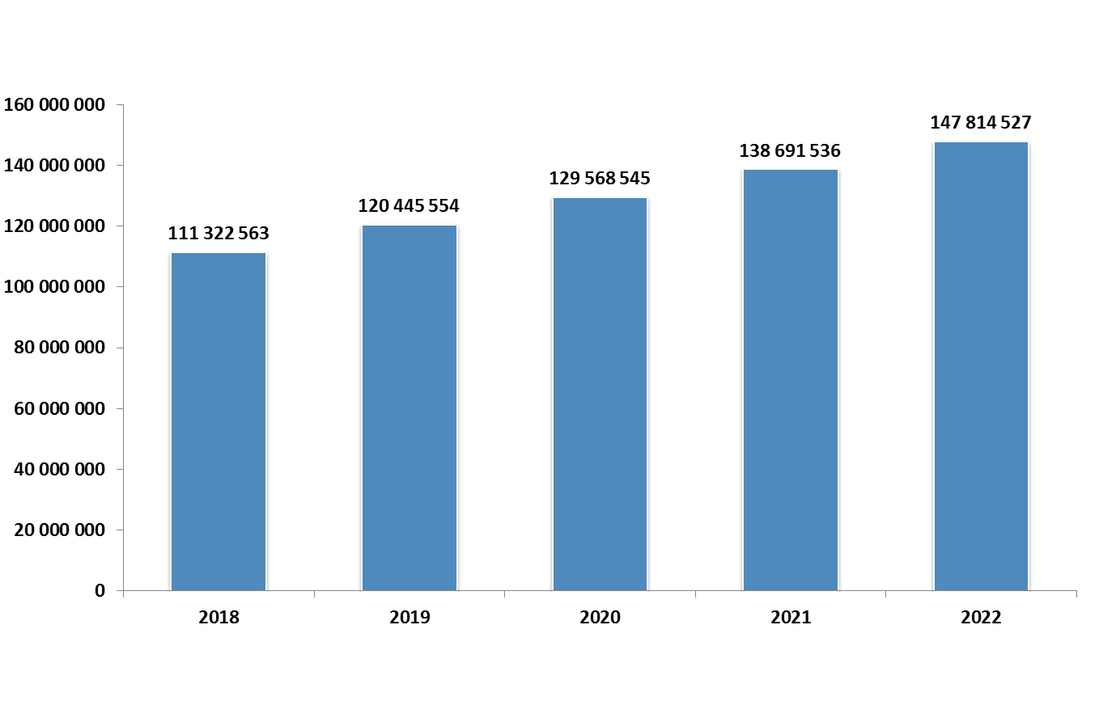
Predikce ročního počtu datových zpráv
Předpokladem je kontinuální nárůst počtu datových zpráv v příštích letech.
V roce 2022 by mělo projít systémem téměř 150 mil. zpráv (pro srovnání – v roce 2016 to bylo 93 mil. zpráv).

Slide 34
Plánovaný rozvoj ISDS
ISDS je dynamický systém, který se bude dále rozvíjet.
Na nejbližší období jsou plánované následující rozvojové aktivity:
Napojení na Národní identitní autoritu v roli spoléhající se strany (service provider), umožnění přihlášení pomocí elektronického dokladu totožnosti a dalších notifikovaných prostředků pro el. identifikaci.
Implementace požadavků vyplývajících z Nařízení eIDAS v oblasti elektronických pečetí a časových razítek
Implementace mobilní verze webového portálu ISDS

Slide 35
Část 3:
Diskuze a sběr připomínek a podnětů k dalšímu fungování ISDS

Slide 36
Závěr:
Děkujeme za pozornost

